Slide 1
Capitolo XIII
Le sfide della crescita

Slide 2
La crescita è un processo complesso che deve difatti affrontare molte sfide.
Il progresso tecnologico aumenterà allo stesso ritmo?
I robot distruggeranno i posti di lavoro?
Beneficiamo tutti della crescita?
Nel processo di crescita stiamo rispettando l’ambiente?

Slide 3
1. Il futuro del progresso tecnologico
Percezione del progresso tecnologico e dati della crescita non sembrano andare di pari passo.
Vi è una grande impressione di cambiamento tecnologico, affiancato da tassi di crescita della produttività bassi.
Questo perché?
Ci sono errori di valutazione?
Sottovalutiamo la crescita?

Slide 4
1. Il futuro del progresso tecnologico
Una corrente sostiene che le grandi innovazioni di oggi riguardano le tecnologie di uso generale, e dunque sono meno radicali, rispetto a innovazioni passate come l’elettricità e i motori a combustione.
Robert Gordon sostiene difatti che il periodo ad alto progresso tecnologico ce lo siamo lasciato alle spalle.
Altri, come Eric Brynjolfsson, sostengono che la digitalizzazione avrà un impatto simile a quello dell’elettricità o del motore a combustione.
Chi ha ragione e chi torto?
Ad oggi, non lo sappiamo ancora

Slide 5
2. Robot e disoccupazione
I lavoratori han timore della perdita dei posti di lavoro a causa del progresso tecnologico sin dall’inizio della rivoluzione industriale, su tutti i Luddisti in Inghilterra nel XIX secolo.
Quando la disoccupazione è elevata, riemerge il tema della disoccupazione tecnologica.
Nella sua forma grossolana, l’argomento secondo cui il progresso tecnologico debba portare a una disoccupazione maggiore è falso.

Slide 6
2. Robot e disoccupazione
Ci sono tuttavia delle argomentazioni più sofisticate da tenere in considerazione.
Ci si potrebbe aspettare, ad esempio, che poiché l’aumento della produttività porta alcune imprese a ridurre l’occupazione, ci vorrà del tempo prima che nuovi posti di lavoro sostituiscano i vecchi. L’evidenza suggerisce tuttavia che non è così, come possiamo osservare nella figura nella slide successiva.

Slide 7
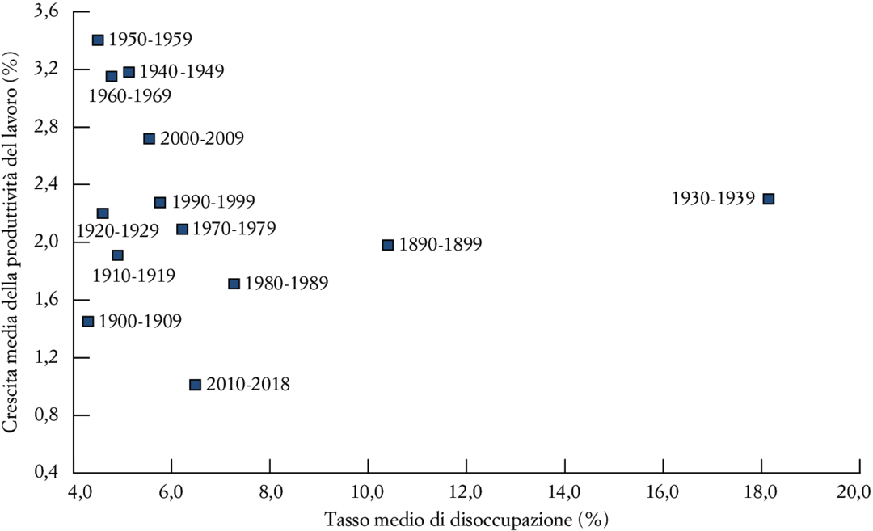
2. Robot e disoccupazione
Nel seguente grafico da «Historical Statistics of the United States si può notare la relazione tra crescita della produttività e disoccupazione.

Slide 8
2. Robot e disoccupazione
I robot, per loro stessa natura, potrebbero andare a sostituire i lavoratori meno qualificati e nel tempo anche quelli con competenze più elevate.
Uno studio derivante dal MIT esamina il mercato del lavoro e conferma l’effettiva distruzione di alcuni posti di lavoro da parte dei robot.
Bisogna comunque chiedersi se ciò non comporti comunque alla creazione di posti di lavoro in altre imprese.

Slide 9
2. Robot e disoccupazione
Tuttavia, dati alla mano, si scopre che sino alla pandemia del 2020 i tassi di disoccupazione statunitensi erano ai minimi storici.
Dunque, risulta palese un assorbimento di eventuali posti di lavoro soppiantati da robot da parte di altre imprese o altri settori.
Resta tuttavia aperta la questione in merito agli stipendi ottenuti dai lavoratori nell’eventuale nuovo posto di lavoro. Potenzialmente, sarà minore di prima.

Slide 10
3. Progresso tecnologico, «rimescolamento» e disuguaglianza
Schumpeter, economista di Harvard, negli anni Trenta ha teorizzato in tema di crescita economica la distruzione creatrice.
Nuovi beni vengono sviluppati, rendendone altri obsoleti.
Nuove tecniche vengono implementate, rendendo alcune abilità meno utili.
Questo «processo di rimescolamento» si nota profondamente in alcune professioni come sellai, fabbri… scomparse per sempre.
11 milioni di contadini negli USA nel 1900 sono sostituiti solo da 1 milione. Ci sono però professione come autisti e informatici assenti allora.

Slide 11
3.1 L’aumento della disuguaglianza salariale
Per coloro che sono occupati in settori entrati in crisi, il progresso tecnologico può significare la perdita del posto di lavoro, disoccupazione e salari futuri più bassi.
La disuguaglianza salariale è aumentata vistosamente negli ultimi 25 anni. Dagli anni Ottanta in poi, i soggetti a basso livello di istruzione hanno visto diminuire il proprio salario.

Slide 12
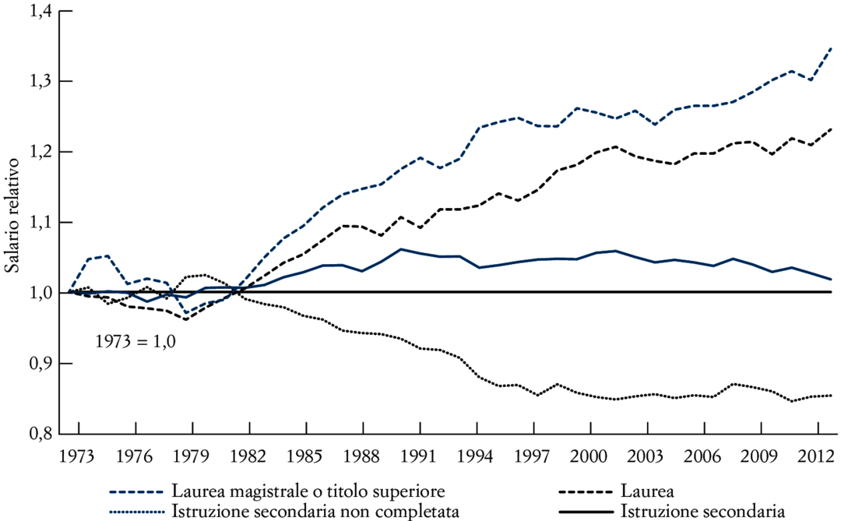
3.1 L’aumento della disuguaglianza salariale
Nel seguente grafico da «economic policy institute» si nota l’evoluzione dei salari relativi per livello di istruzione.

Slide 13
3.2 Le causa dell’aumento della disuguaglianza dei salari
C’è un accordo generale sul fatto che il principale fattore dietro all’aumento del salario dei lavoratori qualificati relativamente a quello dei lavoratori poco qualificati sia un costante aumento della domanda di lavoratori qualificati rispetto alla domanda di lavoratori poco qualificati.
Alla base di questo cambiamento della domanda relativa troviamo:
il commercio internazionale;
il progresso tecnologico orientato verso il lavoro qualificato.

Slide 14
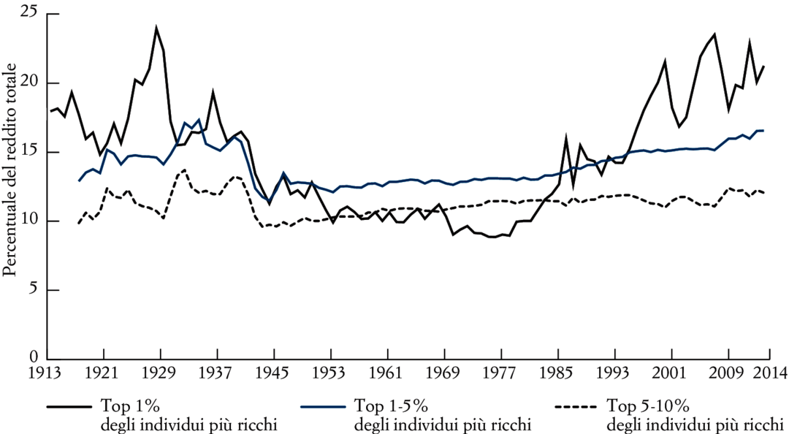
3.3 Disuguaglianza e il top 1%
Fonte: world inequality database.

Slide 15
3.3 Disuguaglianza e il top 1%
Quando si studia la disuguaglianza a livelli di ricchezza elevati, il salario non è più uno strumento per misurare detta disuguaglianza, perché gli imprenditori ottengono grosse percentuali, se non la totalità, del loro reddito da plusvalenze finanziarie e dal reddito proveniente dal capitale.
Piketty, autore del libro Il capitale del XXI secolo, indica che la disuguaglianza negli Stati Uniti è probabilmente più alta che in qualsiasi altra società ed epoca passata.

Slide 16
3.3 Disuguaglianza e il top 1%
Ci si chiede dunque chi sia questo 1%.
Un gruppo è dato dagli eredi, circa 1/3 dell’elenco stilato da Forbes dei 400 americani più ricchi, un altro gruppo da grandi imprenditori, fondatori di Amazon, Google, Facebook.
Piketty, nell’indicare perché sono diventati così ricchi, punta il dito verso consigli di amministrazione di società con pessima governance societaria, che garantisce agli amministratori delegati delle retribuzioni esorbitanti.
Altro fattore può essere trovato nella tecnologia, che permette a imprese come Facebook e Amazon rendimenti di scala crescenti. Ciò comporta la creazione di colossi con moltissimi clienti e, dunque, elevati profitti.

Slide 17
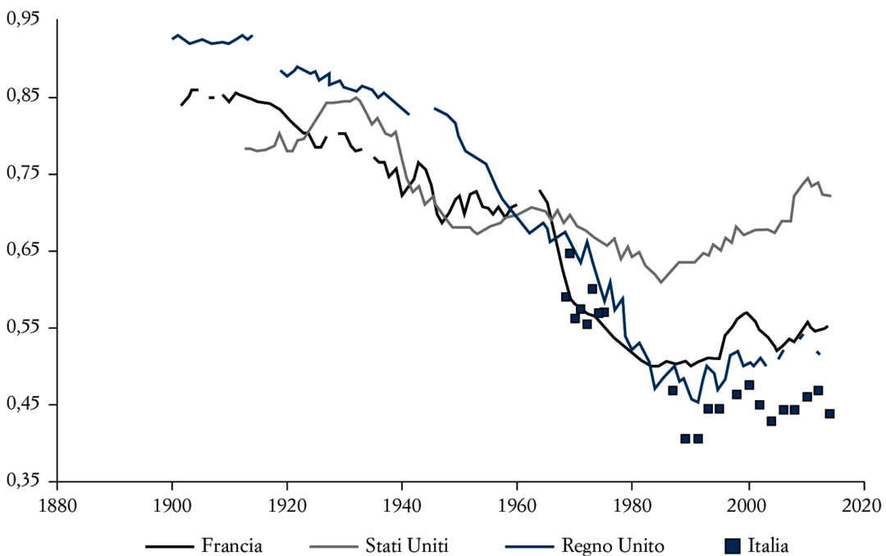
3.4 La disuguaglianza in Italia
Fonte: wealth and Income Database.

Slide 18
3.5 Crescita e disuguaglianza
È possibile che un paese cresca senza avere disuguaglianza?
Nonostante le premesse, ciò è possibile.
Non tutte le economie avanzate sono come gli Stati Uniti. C’è un generale aumento della ricchezza del top 1%, ma nettamente minore in altre economie rispetto agli USA.
Un ottimo indice per analizzare la disuguaglianza all’interno di un paese è l’indice di Gini.
Esso varia da 0 a 1, per cui 0 indica completa uguaglianza e 1 completa disuguaglianza

Slide 19
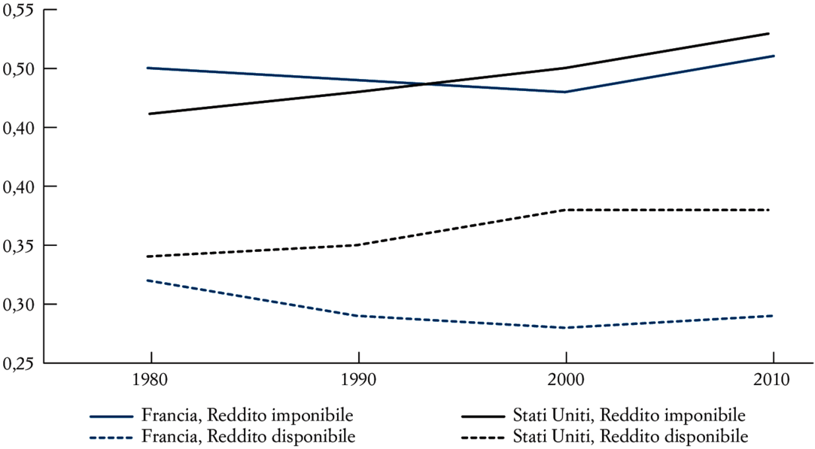
3.5 Crescita e disuguaglianza
L’andamento dell’indice di Gini per reddito imponibile e per reddito disponibile in Francia e negli Stati Uniti a partire dagli anni Ottanta.
Fonte: Income inequality di Max Roser e Esteban Ortiz-Ospina

Slide 20
4. Cambiamento climatico e surriscaldamento globale
È noto il mal funzionamento dei mercati in presenza di esternalità. Una delle esternalità maggiori nel contesto della crescita è l’emissione dei gas serra, di cui il più importante è il CO₂, la cui quantità nell’atmosfera determina la forza dell’effetto serra.
Se eccessivo, questo effetto comporta l’aumento generale della temperatura, causando il riscaldamento globale.
Dalla rivoluzione industriale in poi l’uso di combustibili fossili ha portato a un grande aumento di CO₂ nell’aria.

Slide 21
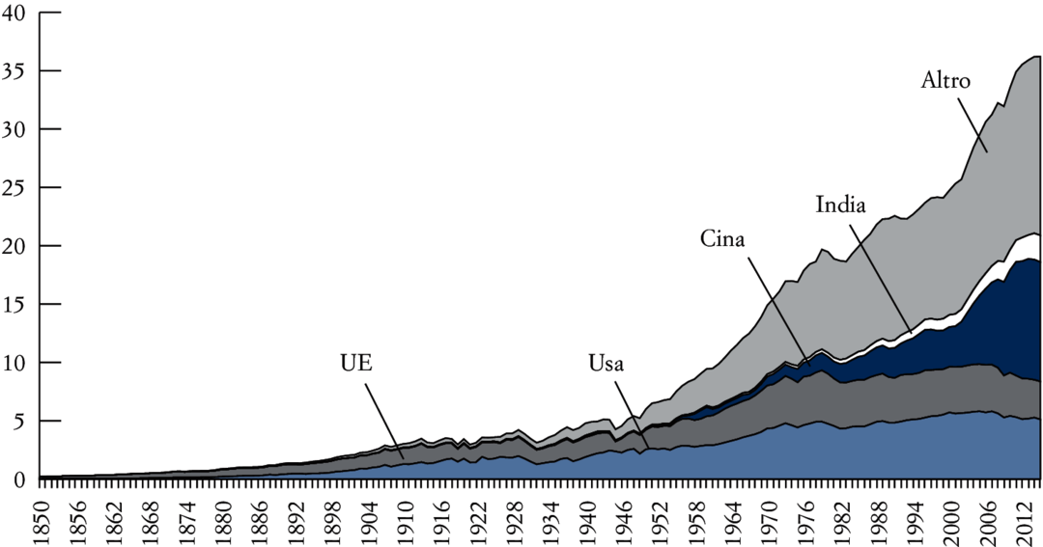
4. Cambiamento climatico e surriscaldamento globale
Emissioni di CO2 dal 1850 per regione.
Fonte: Emissioni annuali di anidride carbonica (CO2) misurate in miliardi di tonnellate (Gt) per anno.

Slide 22
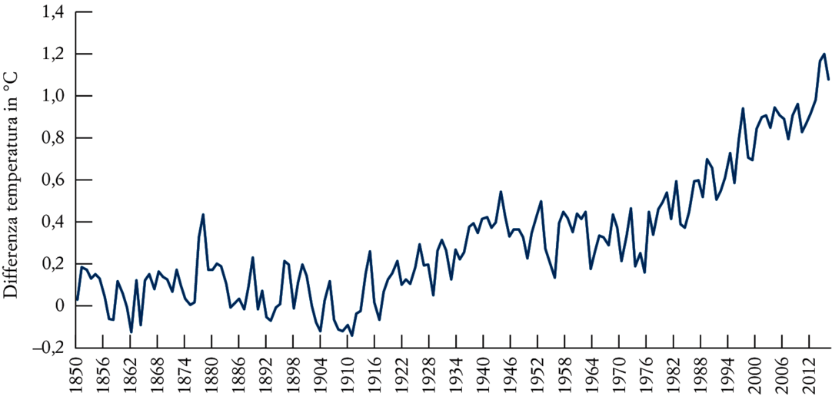
4. Cambiamento climatico e surriscaldamento globale
Temperatura media globale dal 1850.
Fonte: Met Office Hadley Center

Slide 23
4. Cambiamento climatico e surriscaldamento globale
Il fatto che i livelli di CO₂ e che la temperatura globale siano aumentati è indiscutibile.
Pensando al futuro, la questione predominante è quanto velocemente si verificherà il riscaldamento globale.
Senza politiche climatiche, si prevede che la temperatura arriverebbe a livelli tali per cui gran parte del pianeta diverrebbe inabitabile.

Slide 24
4. Cambiamento climatico e surriscaldamento globale
Quali politiche attuare?
Secondo molti, una scelta ottimale sarebbe dare un prezzo alle emissioni di carbonio, per internalizzare le esternalità.
Resta comunque complesso raggiungere un accordo di tipo internazionale, rischiando l’avvento di tensioni politiche tra paesi sviluppati e in via di sviluppo.

